Slide 1
Немецкая овчарка
1234567890

Slide 2
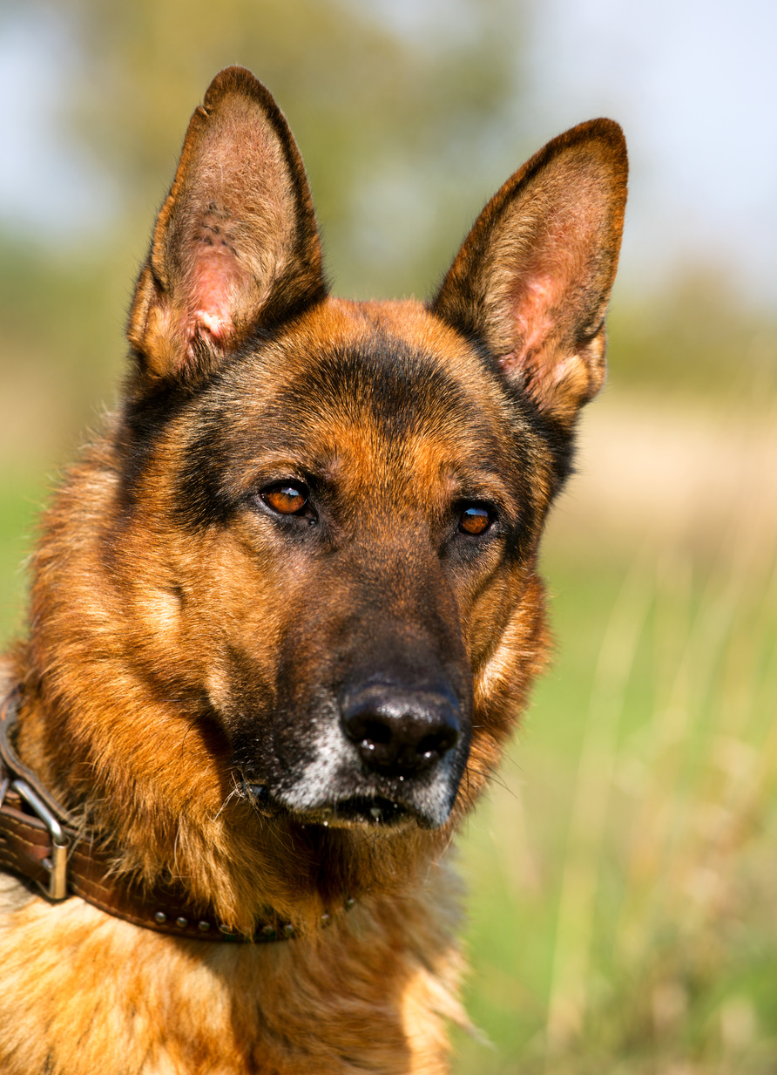
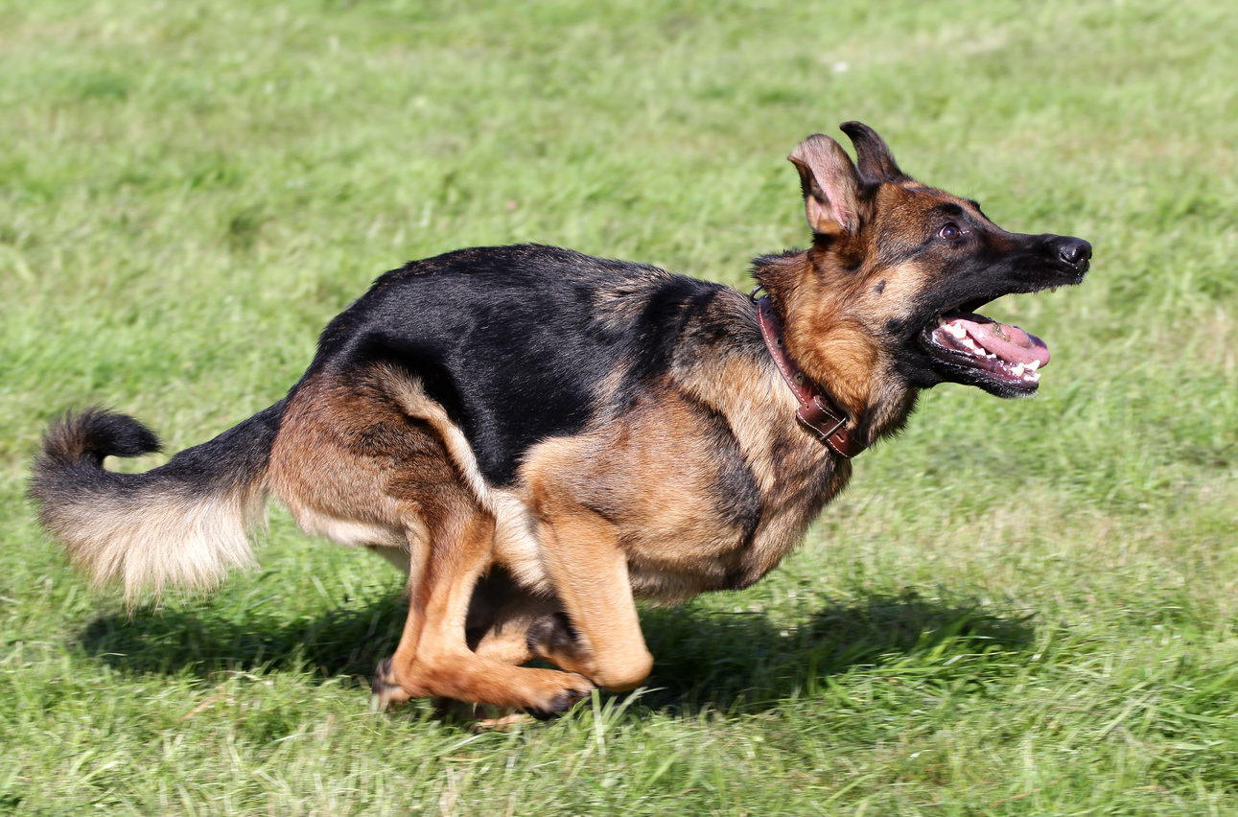
Происхождение
Немецкая овчарка – порода собак, изначально использовалась в качестве пастушьей и служебно-розыскной собаки.
Немецкая овчарка была получена в результате селекции и скрещивания

Slide 3
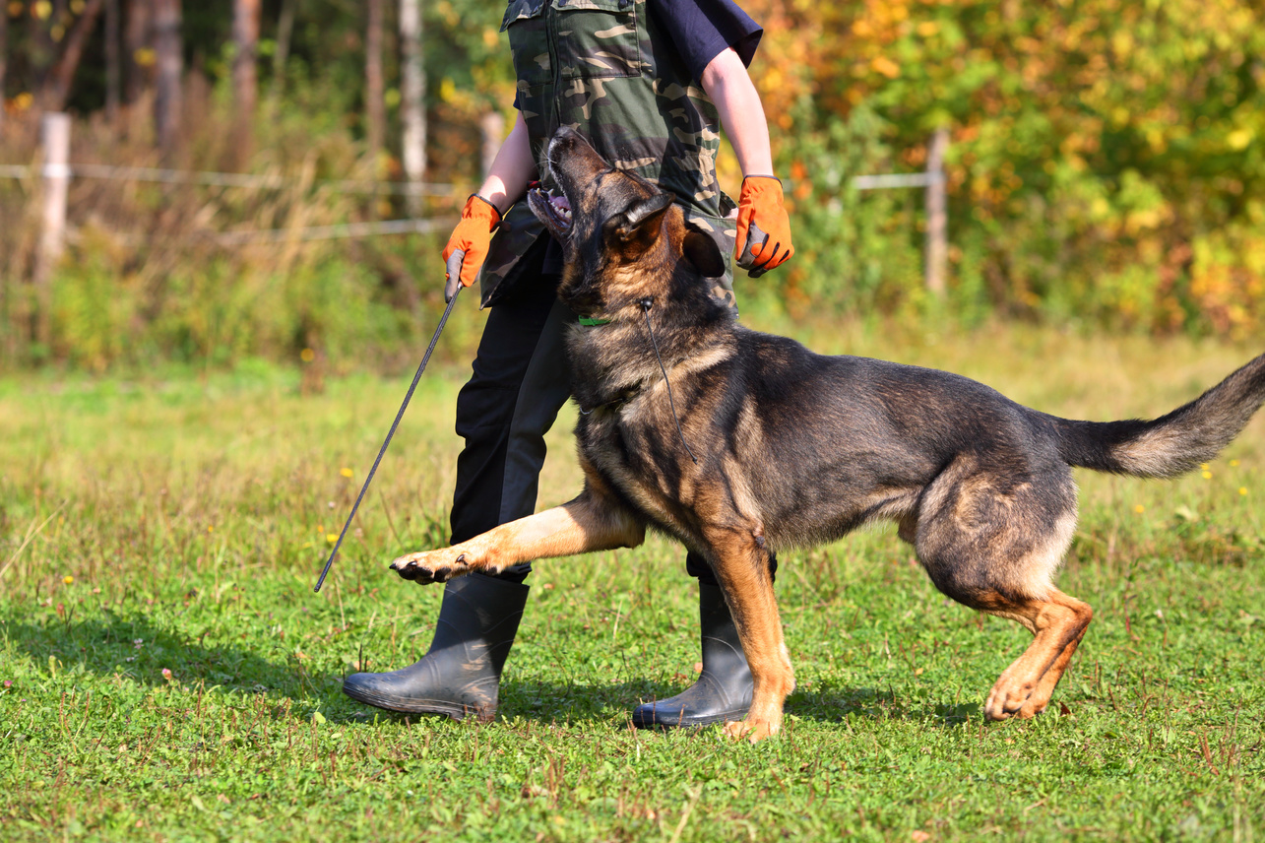
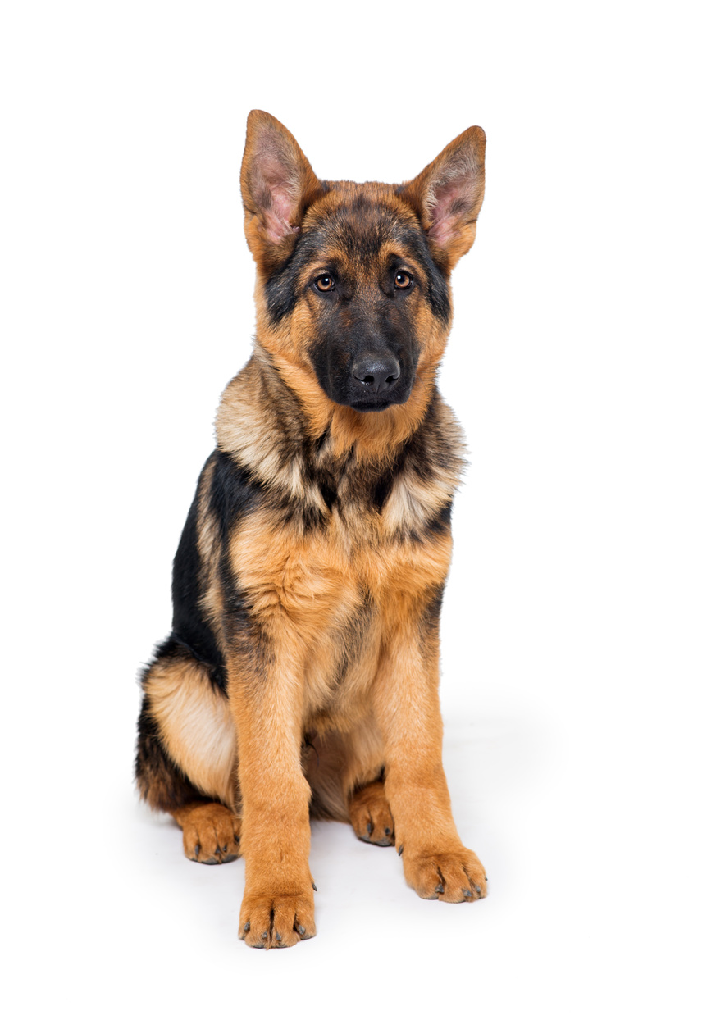
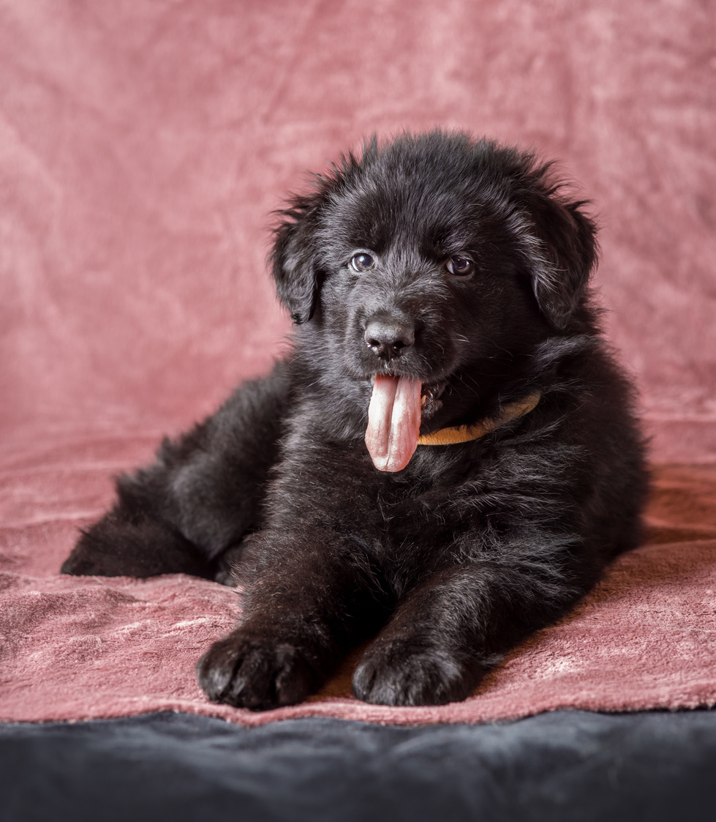
Предназначение
Немецкая овчарка была выведена в конце XIX в.
В наше время немецкие овчарки участвуют в выставках.
Определяется два основных центра происхождения

